Slide 1



MODULARIZACE VÝUKY EVOLUČNÍ A EKOLOGICKÉ BIOLOGIE
CZ.1.07/2.2.00/15.0204
FYLOGENEZE A DIVERZITA
HUB A PODOBNÝCH ORGANISMŮ
(část přednášky Fylogeneze a diverzita řas a hub)
systém založený na pojetí taxonů v 10. vydání Dictionary of the Fungi (Kirk et al. 2008)
s pozdějšími úpravami
• SAR - Straminipila: Peronosporomycota / Labyrinthulomycota / Hyphochytriomyc.
• Rhizaria: Plasmodiophorida • Excavata: Acrasida • Amoebozoa: Mycetozoa
• Opisthokonta - Fungi: Microsporidiomycota / Chytridiomycota / Blastocladiomycota
/ skupina Zygomycota - Mucoromycota, Zoopagomycota / Glomeromycota
/ Dikarya - Ascomycota: Taphrinomycotina, Saccharomycotina, Pezizomycotina
- pomocné skupiny Deuteromycota a Lichenes
- Basidiomycota: Pucciniomycotina, Ustilaginomycotina, Agaricomycotina

Slide 2

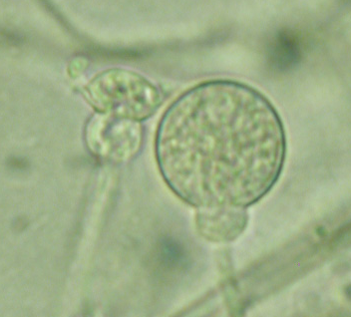
Skupina oddělení: ZYGOMYCOTA – HOUBY SPÁJIVÉ
• mnohojaderné cenocytické hyfy, přehrádky většinou oddělují jen rozmnožovací struktury (neplatí absolutně)
– u vývojově odvozených skupin již dochází k tvorbě přehrádek, ale zůstávají i vícejaderné úseky (obdoba sifonokladální stélky)
– základní složkou bun. stěn je chitin, doprovázený chitosanem, příp. jinými cukry
• nepohlavní rozmnožování: ve sporangiích se tvoří sporangiospory, v hyfách se tvoří tlustostěnné chlamydospory
– tvorba sporangiospor: na myceliu se vytvoří svazky sporangioforů => vrcholové části zduří => vytvoří se sporangium (obvykle kulovité) => sem se přesune část cytoplazmy s jádry => z centrální části vznikne tzv. kolumela (střední sloupek, přetrvávající i po rozpadu sporangia), cytoplazma v periferní části se rozdělí => části se obalí stěnou => spory
– část sporangioforu pod sporangiem je u některých druhů
rozšířena v tzv. apofýzu
– u původních typů mnohosporová sporangia, vývojová
tendence vede k jednosporovým (podobně jako u odd.
Peronosporomycota jsou tu dvě stěny – stěna sporangia
a stěna spory – rozdíl oproti konidii)
kolumela
apofýza
Gongronella butleri
http://zygomycetes.org/index.php?id=90

Slide 3
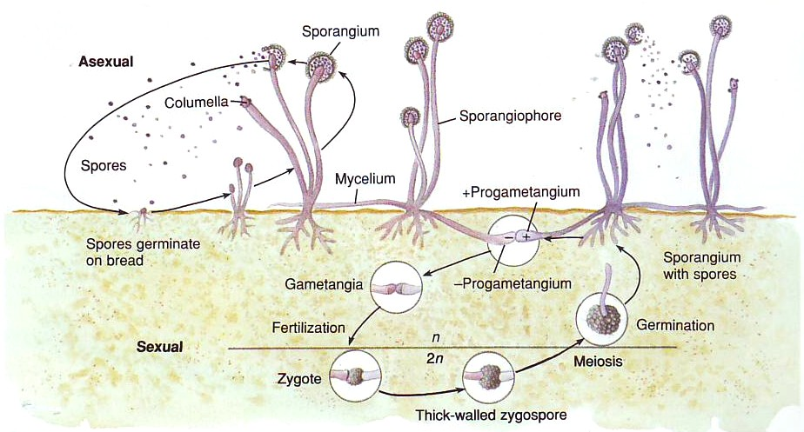
• pohlavní rozmnožování
– izo- (vzácněji anizo-)
gametangiogamie (též
označení "zygogamie"),
splývání gametangií
• homothalické druhy
– kopulace gametangií
i ze stejného mycelia,
• heterothalické druhy
– musí být z různých
mycelií (+ a –)
• průběh pohl. procesu: výběžky z mycelií jsou chemotakticky přitahovány => kontakt, tvoří se na nich progametangia => jejich oddělení přehrádkou => mnohojaderná gametangia => splynutí, plazmogamie a karyogamie => zygota => vytvoří se zygosporangium, obsahující 1 tlustostěnnou zygosporu - odpočívající stadium => po období klidu klíčí hyfou
• gametangia a následně zygospory jsou neseny rozšířenými konci hyf - suspenzory
• u některých zástupců na suspenzorech vyrůstají hyfy, které obalují zygosporu (u některých až úplně) – předzvěst tvorby plodnice u vývojově pokročilejších pododdělení (připomínají primitivní kleistothecium u vřeckatých hub)
• k meiozi dochází při zrání nebo klíčení zygospory, živ. cyklus je haplobiotický
Zdroj: R. Moore, W. D. Clark, K. R. Stern & D. Vodopich: Botany. Wm. C. Brown Publ., 1995.

Slide 4
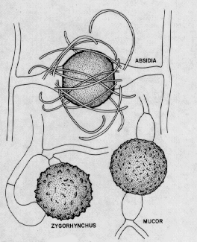
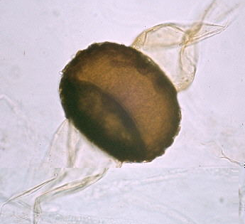
• výskyt, ekologie: saprofyté půdní, koprofilní aj., některé skupiny zahrnují parazity rostlin, hub i živočichů
řada druhů využívána v biotechnologii pro produkci různých látek
Zygospory rodů řádu Mucorales
Oddělení: MUCOROMYCOTA
řád Mucorales
– u většiny druhů málo přehrádkované mycelium
– u někt. druhů se v tekutých médiích vytvoří přehrádky nebo mycelium rozpadne na buňky => tzv. dimorfismus (různý charakter stélky v různých podmínkách)
– sporangia mnohosporová (až 1000 spor), u odvozenějších typů méně spor ve sporangiu (až jedna => nesprávně označováno za "konidii")
– kromě pohlavně vzniklých zygospor tvoří některé druhy též partenogeneticky tzv. azygospory
– většinou saprofyté na půdě, trusu, potravinách – Mucor, Rhizopus (kropidlovec), Zygorhynchus, Pilobolus (měchomršť – pod sporangiem má vak, v němž se hromadí voda => zvětšující se tlak nakonec odmrští celé sporangium), některé druhy i parazitické
– využití: fermentace cukrů a bílkovin, výroba různých organických kyselin
Pododdělení: MUCOROMYCOTINA
http://www.med.ncku.edu.tw/HsuML/mycology/圖片/Zygospores_of_Mucorales_drawing.jpg
http://www.dipbot.unict.it
/sistematica_es/Mucor.html
Mucor sp.,
zygospora se suspenzory

Slide 5
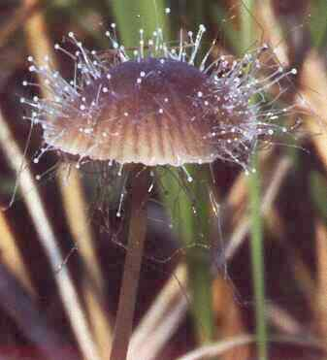
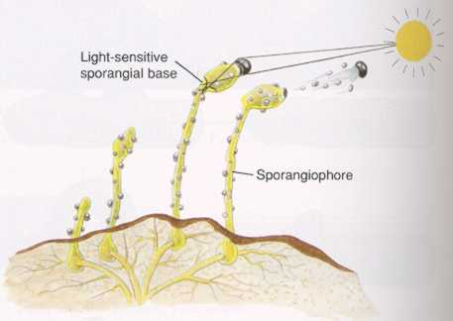
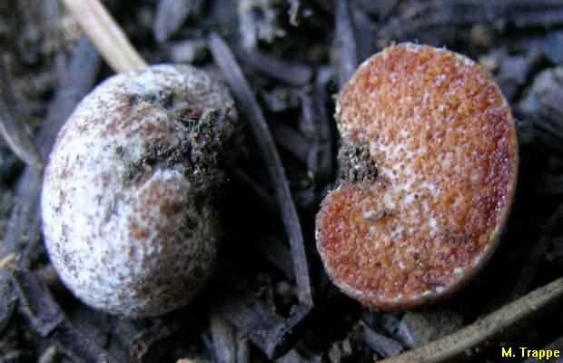
Vlevo: Houbáš, Spinellus fusiger – parazit na helmovce
Foto Mirek Junek,
http://www.idsystem.cz/mushrooms/fotoframe.htm
Vpravo: Měchomršť, Pilobolus sp. – koprofilní druh, natáčí a vystřeluje sporangia ke světlu
Zdroj: R. Moore, W. D. Clark, K. R. Stern & D. Vodopich: Botany. - Wm. C. Brown Publ., 1995.
Endogone lactiflua, sporokarp
Foto M. Trappe, http://www.natruffling.org/enla.htm
řád Endogonales
– podzemní druhy, starší mycelia přehrádkovaná
– vytvářejí nestejně velká gametangia =>
zygospory se tvoří na tzv. epigoniu - výrůstku
většího gametangia => jsou hustě obaleny hyfami
=> vzniká útvar označovaný jako sporokarp
– jediný rod Endogone, uvažovaný svého času jako možný vývojový předchůdce vřeckatých hub pro odvozené znaky: přehrádky v myceliu, tvorbu sporokarpů, oddálení plazmogamie a karyogamie (plazmogamie předchází karyogamii, ale nelze ještě hovořit o skutečné dikaryofázi, jen párování jader v mladé zygospoře)
řád Mortierellales – půdní saprofyté bez kolumely ve sporangiu

Slide 6
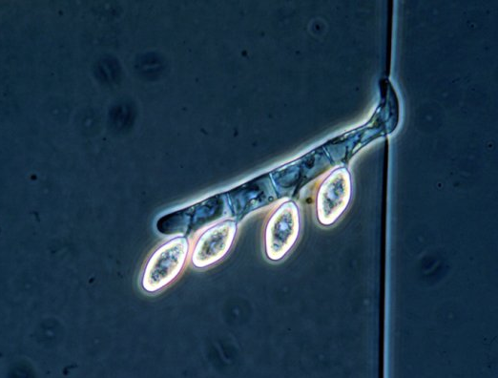
Oddělení: ZOOPAGOMYCOTA Pododdělení: ZOOPAGOMYCOTINA
řád Zoopagales – obligátní parazité hub, prvoků a živočichů
Pododdělení: KICKXELLOMYCOTINA
řád Dimargaritales – taktéž parazité, pro změnu na Mucorales
řád Kickxellales – většinou půdní nebo koprofilní saprofyté, jejich sporangia se tvoří na specializovaných větvích zvaných sporokladia
řád Harpellales - přehrádkované mycelium, pozorován pohlavní proces a tvorba zygospor; žijí v larvách sladkovodního hmyzu, podobné znaky s Kickxellales
řád Asellariales - přehrádkované mycelium, pohl. proces pozorován, zygospory neznámy; rozmnožují se arthrosporami, žijí na korýších nebo chvostoskocích
poslední dva řády mají společnou ekologii
– žijí v zažívacím traktu členovců –
a byly dříve řazeny do samostatné třídy Trichomycetes
– jejich mycelium je pouze přichyceno na stěnách,
neproniká do buněk; pravděpodobně jsou komenzálové
(přiživují se na potravě živočichů)
– na bázi reduk. mycelia je speciální přichycovací aparát
– složení bun. stěny různé u různých skupin – chitin, glukosamin, galaktosamin
– nepohlavní rozmnožování: sporangiospory, arthrospory (rozpad vláken), u řádu Harpellales trichospory – jednosporová sporangia s přívěsky (spojeny se stěnou sporangia), po dozrání vystřelována
mycelium s trichosporami
Stachvlina
pedifer
http://www.bsu.edu/classes/ruch/msa/litchwart.html

Slide 7
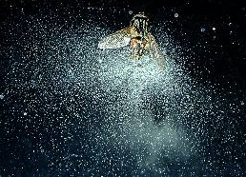
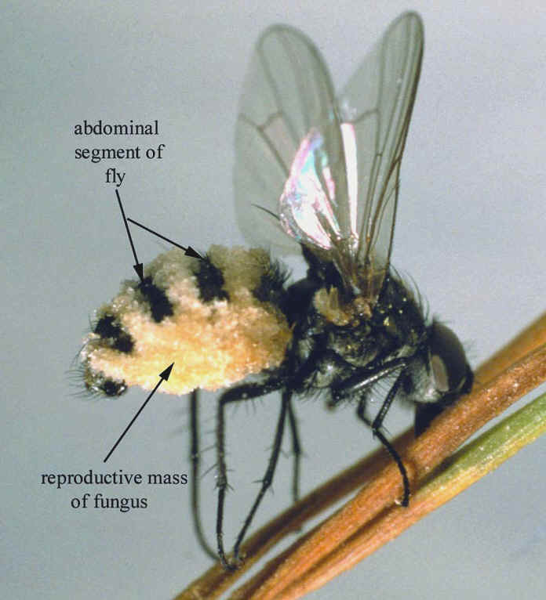
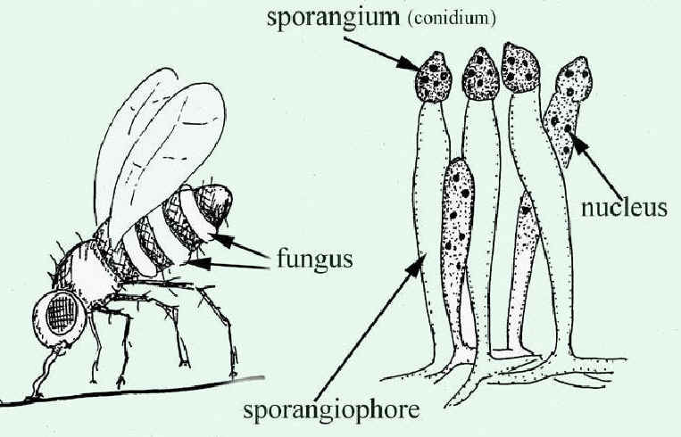
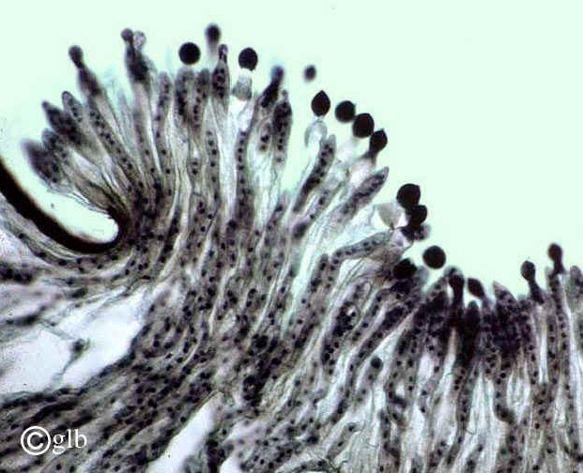
Pododdělení: ENTOMOPHTHOROMYCOTINA
řád Entomophthorales
– mycelium v dospělosti přehrádkované, u řady zástupců se rozpadá na tzv. hyfová tělíska (mohou spolu i somatogamicky kopulovat)
– sporangia monosporická, odmršťovaná pod tlakem
– fakultativní či obligátní parazité rostlin, hub nebo živočichů (i lidí), především hmyzu
http://botit.botany.wisc.edu/toms_fungi/mar2000.html
Entomophthora muscae – původce mušího moru (sporangium vyklíčí na povrchu těla mouchy ve vlákno => vroste dovnitř => rozroste se a rozpadne na hyfová tělíska; moucha uhyne => na povrch těla vyrostou sporangiofory => vytvoří se a jsou odmrštěna sporangia)
Masa sporangií na povrchu těla mouchy, nahoře sporulace
http://www.uoguelph.ca/~gbarron/MISCELLANEOUS/entomoph.htm
řád Basidiobolales – saprofyté (Basidiobolus na trusu žab), asi příbuzní chytridií

Slide 8
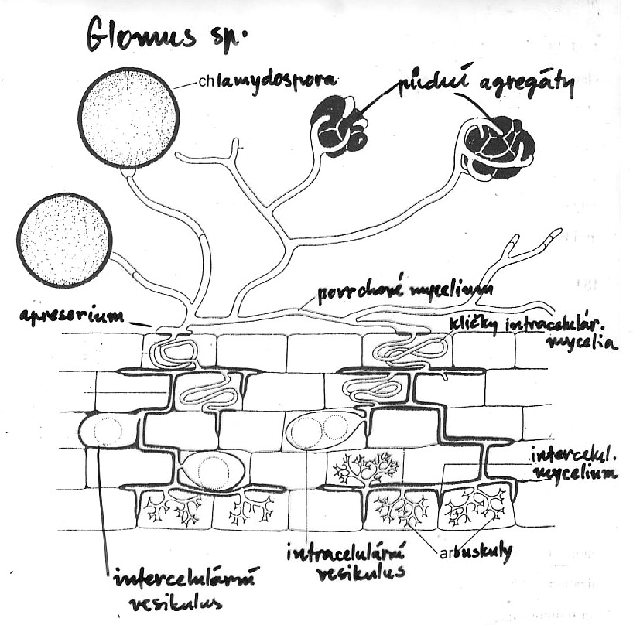
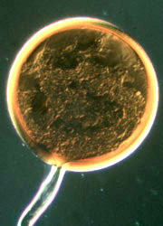
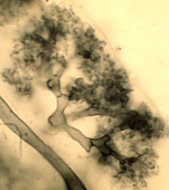
Oddělení: GLOMEROMYCOTA
Třída: GLOMEROMYCETES
• recentně až na úrovni samostatného
oddělení jsou hodnoceny houby
z dřívějšího řádu Glomerales
arbuskulus,
chlamydospora
• vegetativní stélka je cenocytická, většinou se netvoří sporangia,
ale chlamydospory
• tyto houby vytvářejí s velkým počtem druhů cévnatých rostlin arbuskulární mykorhizu
http://tolweb.org/Glomeromycota
(dříve vezikulo-arbuskulární = VAM; má ji asi 80 % cévnatých rostlin): mycelium proniká do rostlinných buněk a vytváří tam větvené keříčkovité útvary - arbuskuly (někdy též zásobní měchýřky - vezikuly) => výměna látek pomáhá růstu a výživě hostitele (Glomus aj.)
• specifickou ekologii má druh Geosiphon pyriforme, který má ve své stélce symbiotické endocyanely – je považován za jediný lichenizovaný druh, jehož mykobiontem je jiná houba než vřeckatá nebo stopkovýtrusná

Slide 9
Skupina: DIKARYA Oddělení: ASCOMYCOTA – HOUBY VŘECKATÉ
• skupina sdružující houby, jejichž výtrusy vznikají ve (více či méně dokonale vyvinutém) vřecku (latinsky ascus, množné číslo asci)
• vřecko má povahu meiosporangia - zralé vřecko je diploidní buňka, ve které dochází k meiozi při vzniku spor (obvykle je jedinou diploidní buňkou v živ. cyklu)
• spory se tvoří endogenně, obvykle v počtu 8 v jednom vřecku (po meioze ještě 1 mitóza, ale může jich být i jiný počet)
• u mnoha zástupců se vřecka a askospory za normálních podmínek vůbec netvoří a houba žije jen v imperfektním stadiu (anamorfa)
• vegetativní stélka - přehrádkované mycelium (u kvasinek i jednotlivé buňky, resp. jejich kolonie, příp. pučivé pseudomycelium); vegetativní mycelium je haploidní (výjimky opět u kvasinek)
– přehrádky mají ve středu jednoduchý pór (výjimečně chybí)
• u zástupců pododd. Pezizomycotina při pohlavním procesu dochází ke vzniku dikaryotických hyf, tvořících plodnice (askomata) => v plodnicích pak dochází ke karyogamii v koncových buňkách askogenních hyf – z nich vznikají vřecka
– vegetativní dikaryotické mycelium se vyskytuje u Taphrinomycetes
• jedná se o nejpočetnější skupinu hub, zahrnující cca 60 % známých taxonů
• do tohoto pododdělení patří většina známých lichenizovaných hub a taktéž většina známých imperfektních hub (žijících pouze jako anamorfy) přísluší sem

Slide 10
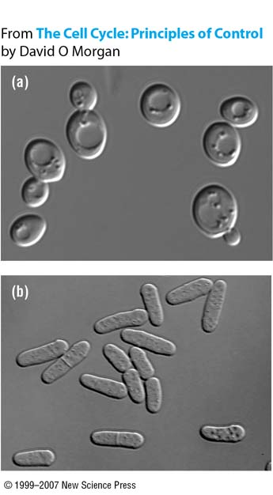
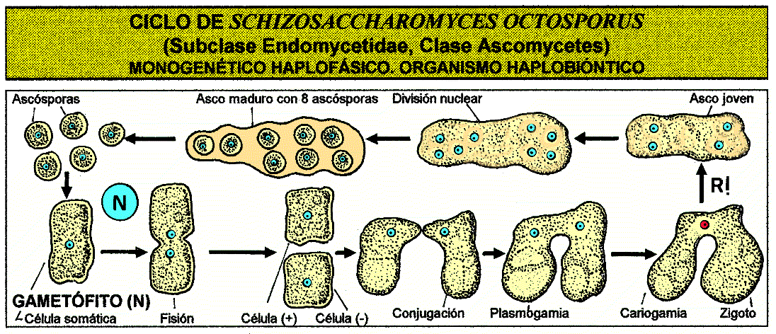
Pododdělení: TAPHRINOMYCOTINA
pravděpodobně parafyletická skupina, "slepená" na základě molekulárních analýz, stojí na bázi vývoje vřeckatých hub
Třída: SCHIZOSACCHAROMYCETES
• morfologicky podobná třídě Saccharomycetes,
ale znaky v sekvencích DNA a RNA ukazují spíše
na příbuznost s dalšími řády než s pravými kvasinkami
• jednotlivé buňky, netvoří se vláknité typy
• nepohlavní rozmnožování dělením a rozpadem buněk
Schizosaccharomyces pombe
- výroba "afrického piva" z prosa,
Schizosaccharomyces octosporus
- ve fících a hroznech (kvašení vína)
Zdroj: http://www.uniovi.es/bos
/Asignaturas/Botanica/9.htm
Srovnání způsobů tvorby nových buněk:
(a) pučení u Saccharomyces cerevisiae,
(b) dělení buněk Schizosaccharomyces pombe
http://www.new-science-press.com/browse/cellcycle/illustrations/2/

Slide 11
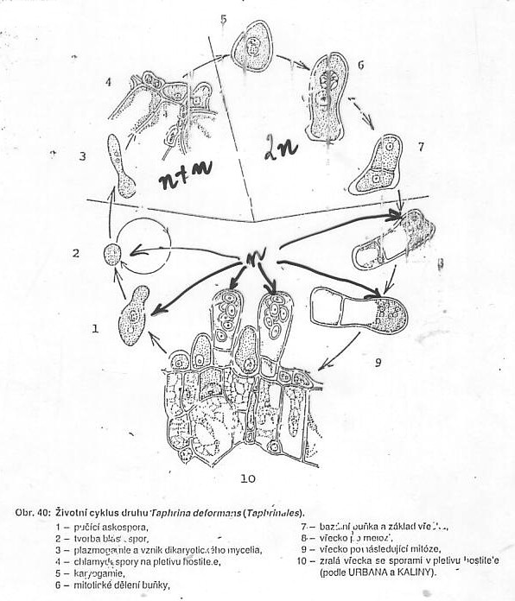
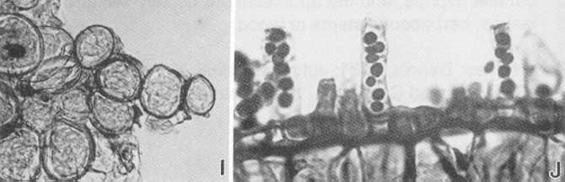
Třída: TAPHRINOMYCETES
řád Taphrinales, čeleď Taphrinaceae – parazité rostlin, liší se od předchozích tříd (i od druhé čeledi v této třídě) tvorbou dikaryotického parazitického mycelia
haploidní fáze je saprofytická – kvasinkovité buňky => kopulace vypučivších blastospor nebo párování jader v pseudomyceliu => dikaryotické mycelium (parazitické, přehrád-kované; netvoří se gametangia ani asko-genní hyfy), vytváří na povrchu hostitele chlamydospory => v nich karyogamie => zygota => rozdělení ve dvě buňky =>
bazální degeneruje, z terminální se vyvine vřecko s dvojvrstevnou stěnou => spory se uvolňují pod tlakem štěrbinou => zase pučí (mohou se takto pomnožit už ve vřecku)
I: Protomyces macrosporus, shluk askogenních buněk; J: Taphrina deformans, vřecka se sporami na povrchu listu.
Hanlin: Illustrated
Genera of Asco-
mycetes, vol. II, 1998.

Slide 12
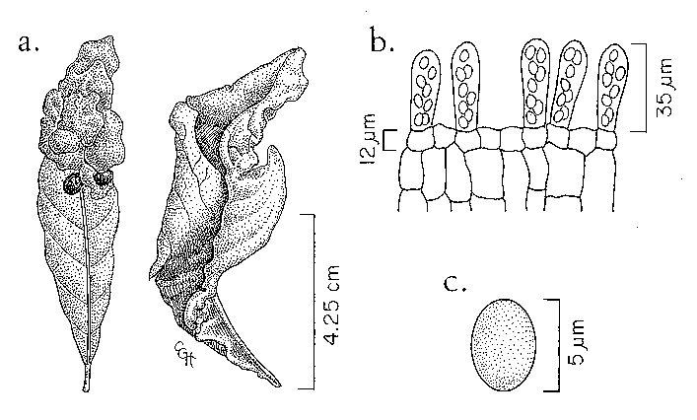
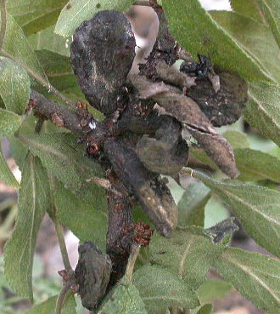
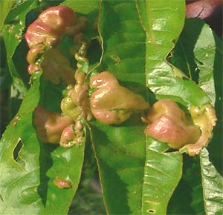
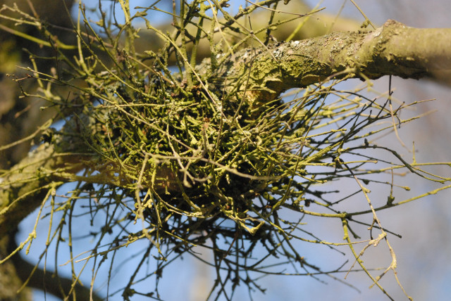
Taphrina deformans způsobuje kadeřavost listů broskvoní
/kresba: a. listy, b. vřecka, c. spora
+ foto vpravo/
T. pruni - bouchoře (nedozrávající a zpotvořené plody slivoní)
/foto uprostřed/
T. cerasi, T. betulina parazitují v pletivech pupenů, způsobují tvorbu čarověníků (zmnožení větví)
/foto vlevo/
Zdroj: R. T. Hanlin: Illustrated Genera of Ascomycetes, vol. II, 1998.
http://www.commanster.eu/commanster/Mushrooms/Asco
/SpAsco/Taphrina.betulina.html
http://www.nature-diary.co.uk/2005-09-16c.htm
http://ocwus.us.es/produccion-vegetal/sanidad-vegetal
/Sanidad_vegetal/Tema%2021_HTML/page_09.htm

Slide 13
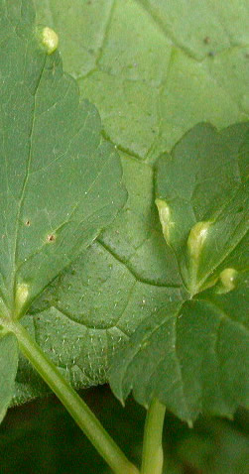
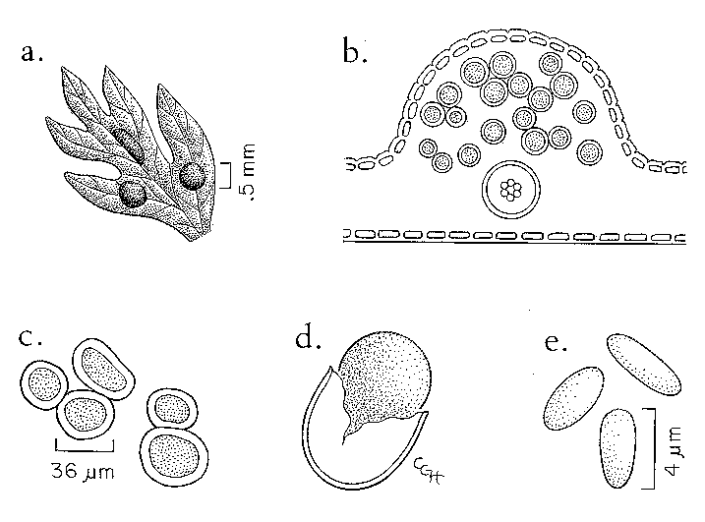
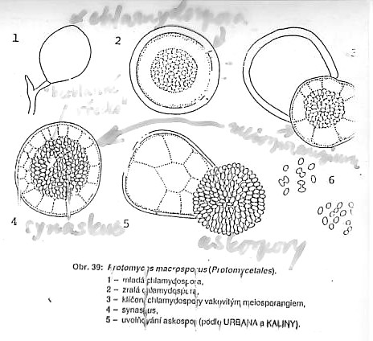
čeleď Protomycetaceae – parazité rostlin s mezibuněčným, přehrádkovaným myceliem s mnohojadernými buňkami, zjištěna u nich celulóza v buněčné stěně
na myceliu se vytvářejí interkalárně tlustostěnné chlamydospory s dvouvrstevnou stěnou – po přezimování praská vnější exospor, vyhřezne endospor => je z něj meiosporangium => meioza => čtveřice jader vzniklých dělením jednotlivých jader představují "bezblanné vřecko", celý útvar se nazývá synaskus => tlakem zvětšující se vakuoly jsou jádra vypuzena ze synasku => buď se množí pučením, nebo kopulují => diploidní mycelium => další infekce
Protomyces macrosporus - parazit miříkovitých
Vlevo „hálky“ Protomyces macrosporus na bršlici; uprostřed a. „hálky“, b. průřez hálkou, c. chlamydospory - askogenní buňky, d. uvolnění vřecka, e. askospora
Kresba: R. T. Hanlin: Illustrated Genera of Ascomycetes, vol. II, 1998.
Foto Carl Farmer, http://
www.nature-diary.co.uk/2007-09-15.htm

Slide 14
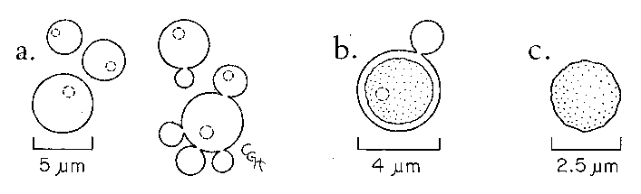
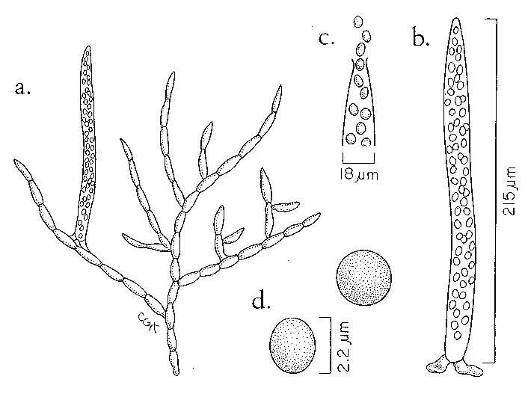
Pododdělení: SACCHAROMYCOTINA
Třída: SACCHAROMYCETES - KVASINKY
• samostatné buňky nebo pučivé pseudo-
mycelium, převažuje nepohlavní rozmnožování (tvorba blastospor)
• převážně saprofyté, jejich fermentace cukrů (rozklad na etanol a CO₂) a syntéza různých organických látek jsou bohatě využívány v biotechnologii
Saccharomyces cerevisiae (kvasinka pivní) - výroba piva, droždí; haplo-diplobiotický cyklus, v kultuře po-hromadě haploidní i diploidní buňky
Endomyces - tvorba arthrospor (mycelium se rozpadá na úseky)
Dipodascus - vláknité endofytické mycelium, zvláštností je kopulace
gametangií; na podobnosti pohlavního procesu s Endogonales (Zygomycetes) byla založena teorie o vývinu této skupiny právě od předků spájivých hub
Obr. nahoře: Debaryomyces hansenii, a. veget. buňky, pučení, b. jednoduché vřecko, c. askospora; dole: Dipodascus albidus, a. mycelium, b. a c. vřecka, d. askospory. Hanlin: Illustrated Genera of Ascomycetes, vol. II, 1998.

Slide 15
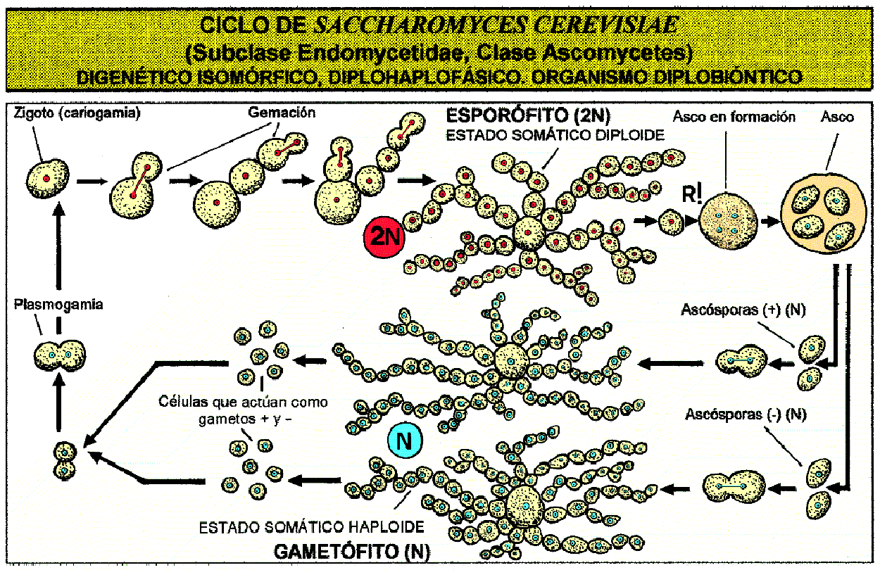
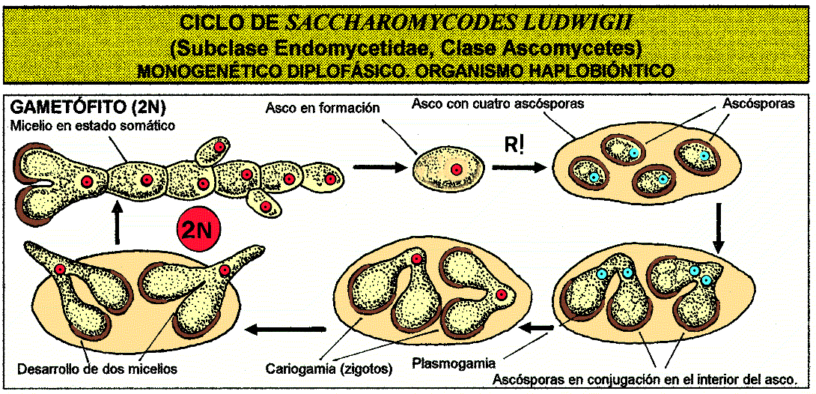
• pohlavní rozmnožování somatogamické (vzácněji kopulují gametangia nebo aplanogamety) => v zygotě je pouze 1 jádro (splývaly-li vícejaderné buňky, ostatní jádra degenerují) => vřecka vznikají přímo ze zygoty (holozygotní) nebo jako výrůstek ze zygoty (exozygotní druhy) nebo ze zygoty vyroste diploidní mycelium a na něm se vytvoří vřecka => spory se uvolní rozpadem vřecka nebo pórem na vrcholku
• životní cyklus u různých druhů haplobiotický, haplo-diplobiotický (převážně izomorfická rodozměna, viz Saccharomyces) nebo diplobiotický (Saccharomycodes)
Zdroj: http://www.uniovi.es/bos/Asignaturas/Botanica/9.htm

